Slide 1
ГУО «Зеленоборский учебно-педагогический
Комплекс детский сад – средняя школа»
Проведение информационно-образовательного проекта «ШКОЛА АКТИВНОГО ГРАЖДАНИНА» в 2020 году

Slide 2
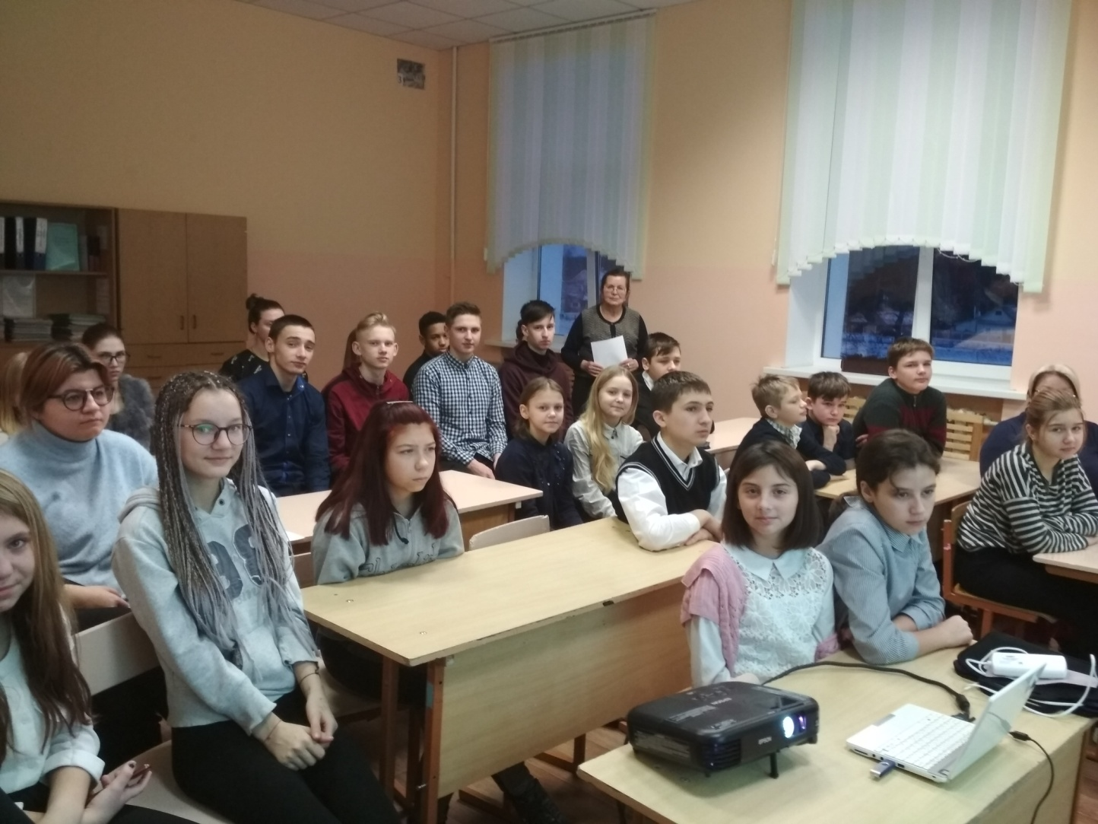
23.01.2020
Тема «Ганаруся сваімі славутымі землякамі»
Приглашенный гость: Кузьмина Л.А., председатель профкома ГУО «Зеленоборский учебно-педагогический комплекс детский сад – средняя школа»

Slide 3
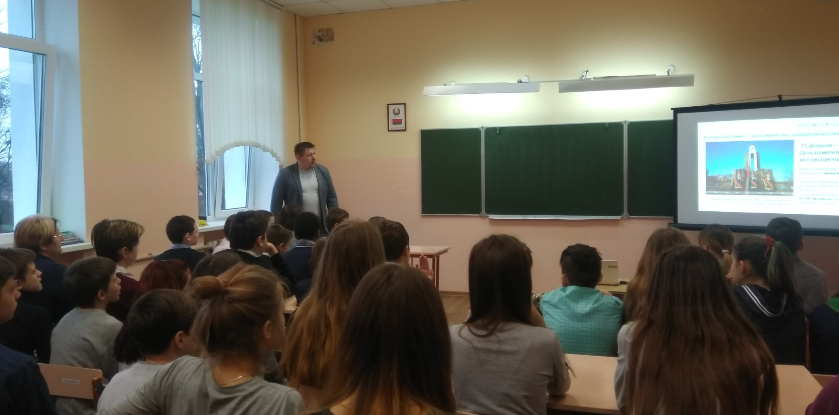
27.02.2020
Тема «Вооруженный силы Республики Беларусь: на страже безопасности и суверенитета»
Приглашенный гость: Гончаров В.В., начальник отдела продаж материально-технического снабжения и маркетинга ОАО «Зеленоборское»

Slide 4
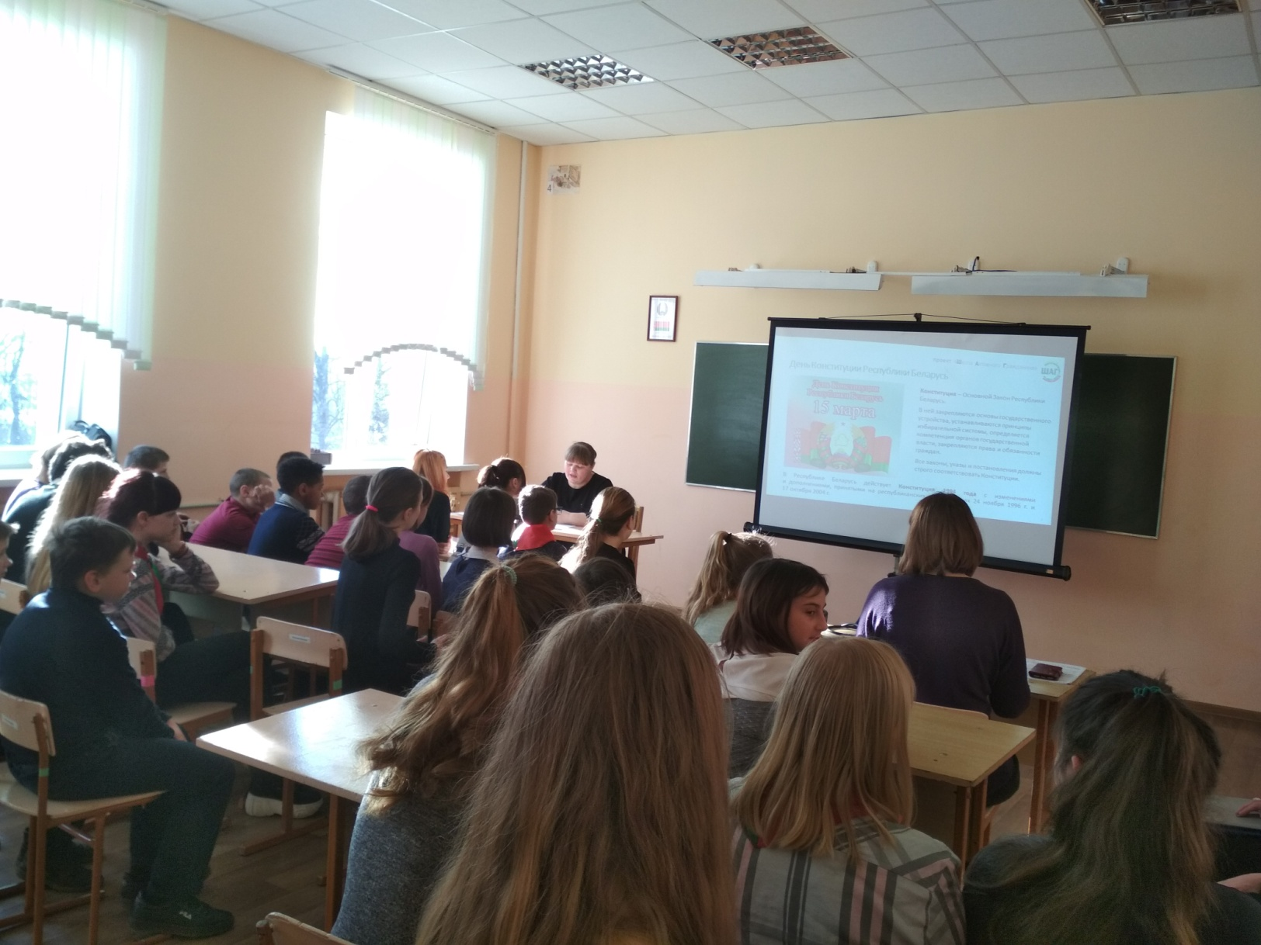
26.03.2020
Тема «Мы – граждане мирной и созидательной страны»
Приглашенный гость: Минич.В.А., управляющий делами Зеленоборского сельисполкома

Slide 5
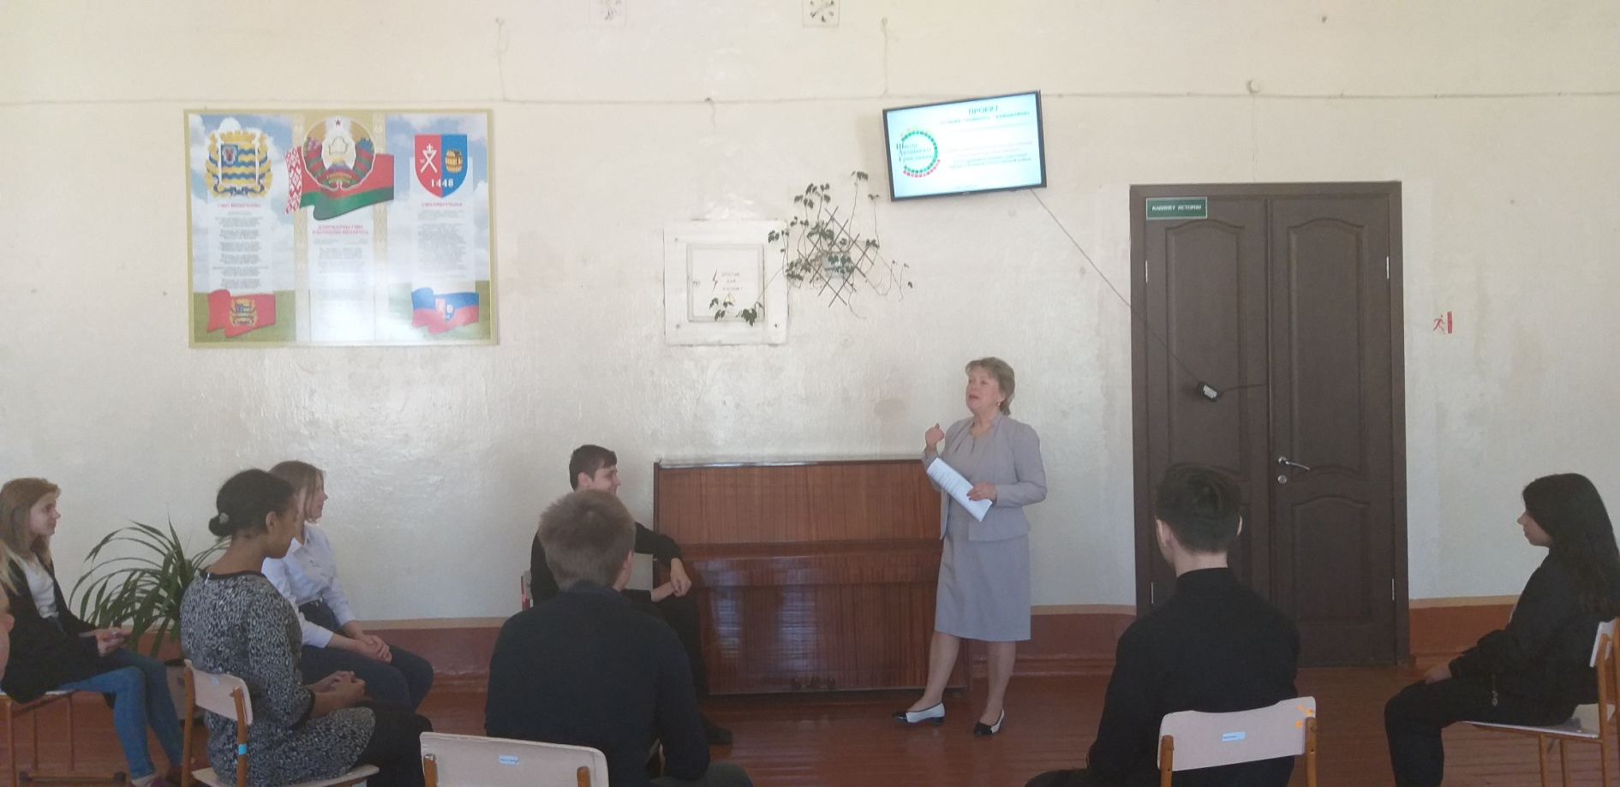
23.04.2020
Тема «Пад небам Бацькаўшчыны нашай прайшла суровая вайна»
Приглашенный гость: Голенко Е.Л., преподаватель социально-гуманитарных наук УО «Минский государственный колледж электроники»

Slide 6
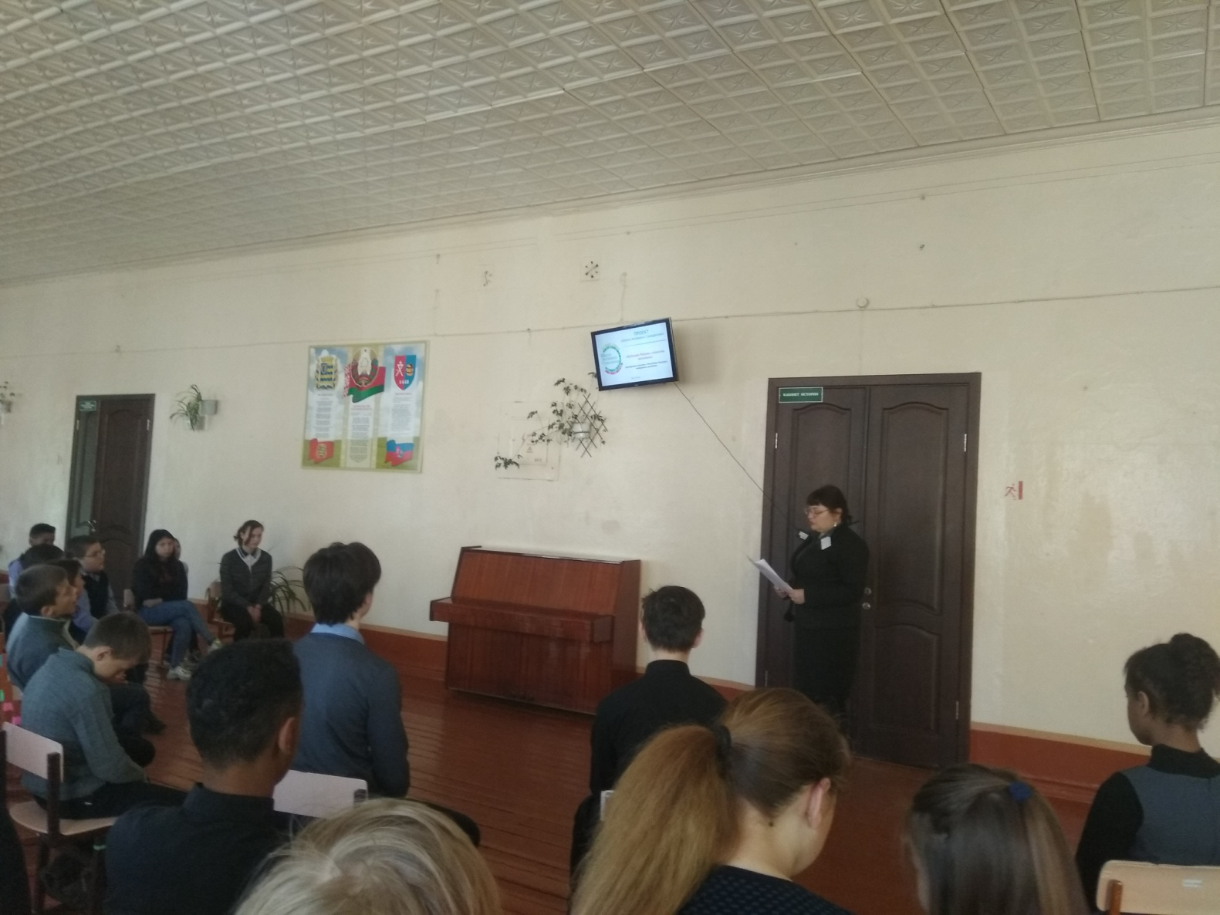
21.05.2020
Тема «Будущее Родины строить молодым»
Хомич А.В., заместитель директора по воспитательной работе

Slide 7
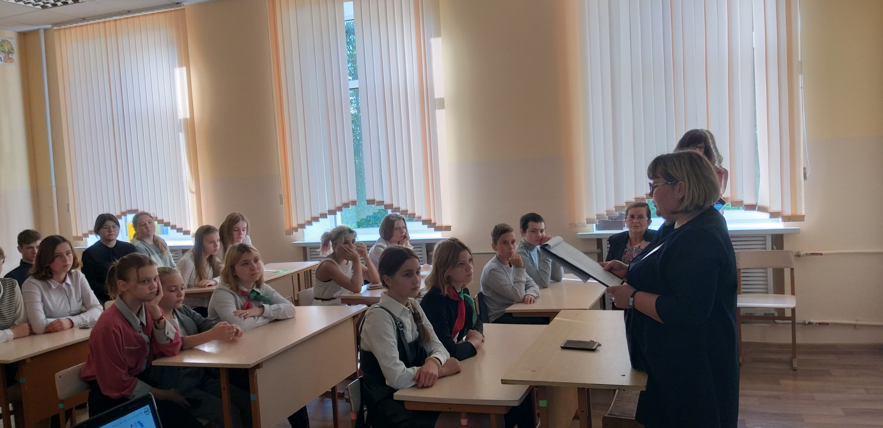
24.09.2020
Тема «Активный гражданин: мои поступки – моя ответственность»
Приглашенный гость: Кузьмина Л.А, председатель профкома ГУО «Зеленоборский учебно-педагогический комплекс детский сад – средняя школа»

Slide 8
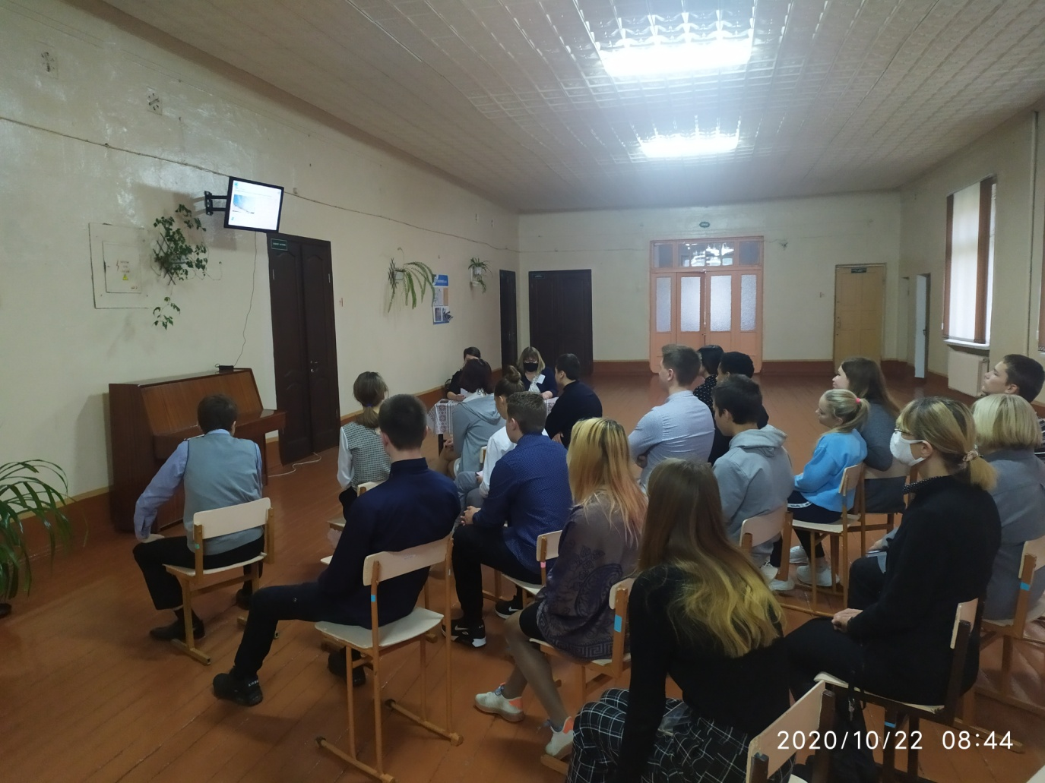
22.10.2020
Тема «ООН – 75 лет: история деятельности международной организации»
Приглашенный гость: Першай В.М., управляющий делами Зеленоборского сельисполкома

Slide 9
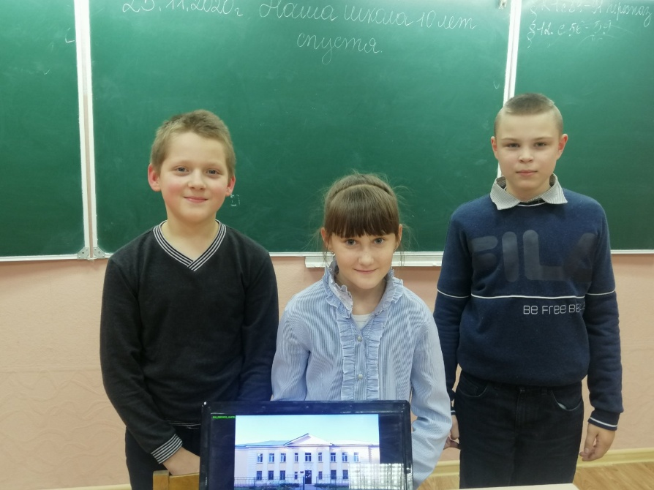
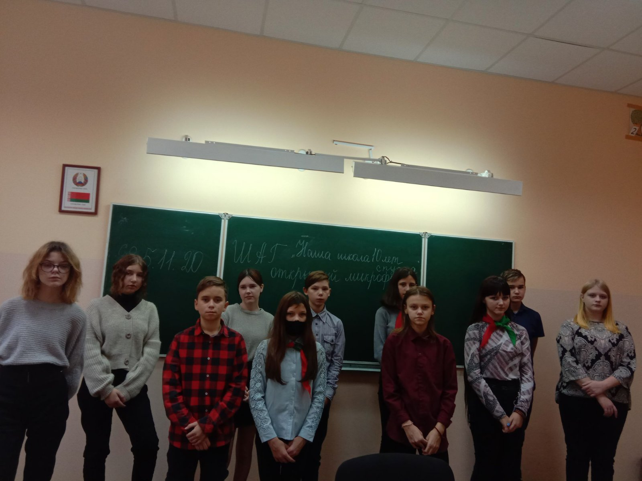
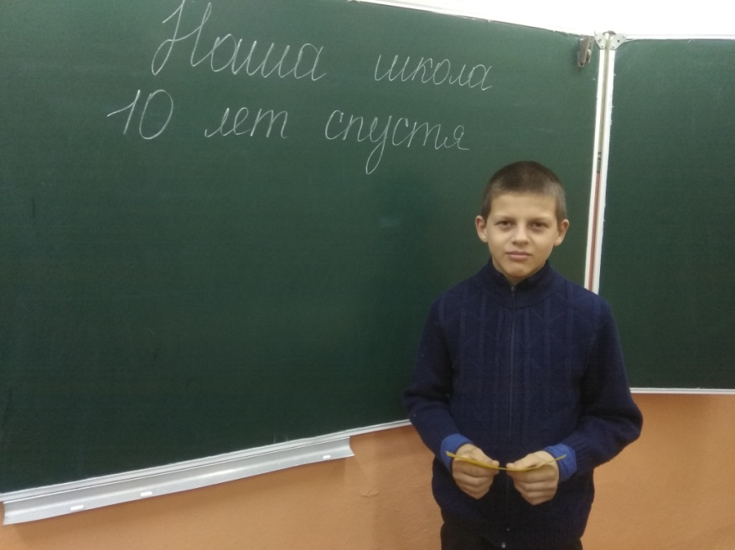
25.11.2020
«Школа Активного Гражданина»: открытый микрофон «Наша школа 10 лет спустя»

Slide 10
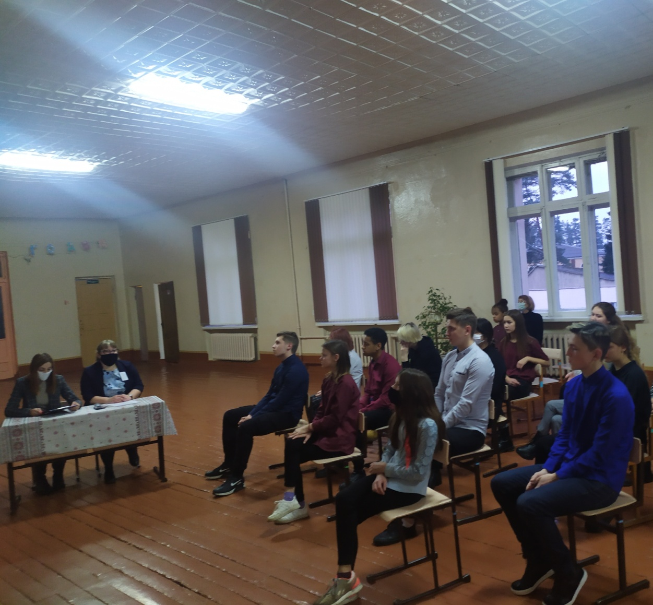
26.11.2020
Тема «Мы в современном медиапространстве: уважение, безопасность, достоверность»
Приглашенный гость: Жилинская И.В., заместитель главного бухгалтера ОАО «Зеленоборское»

Slide 11
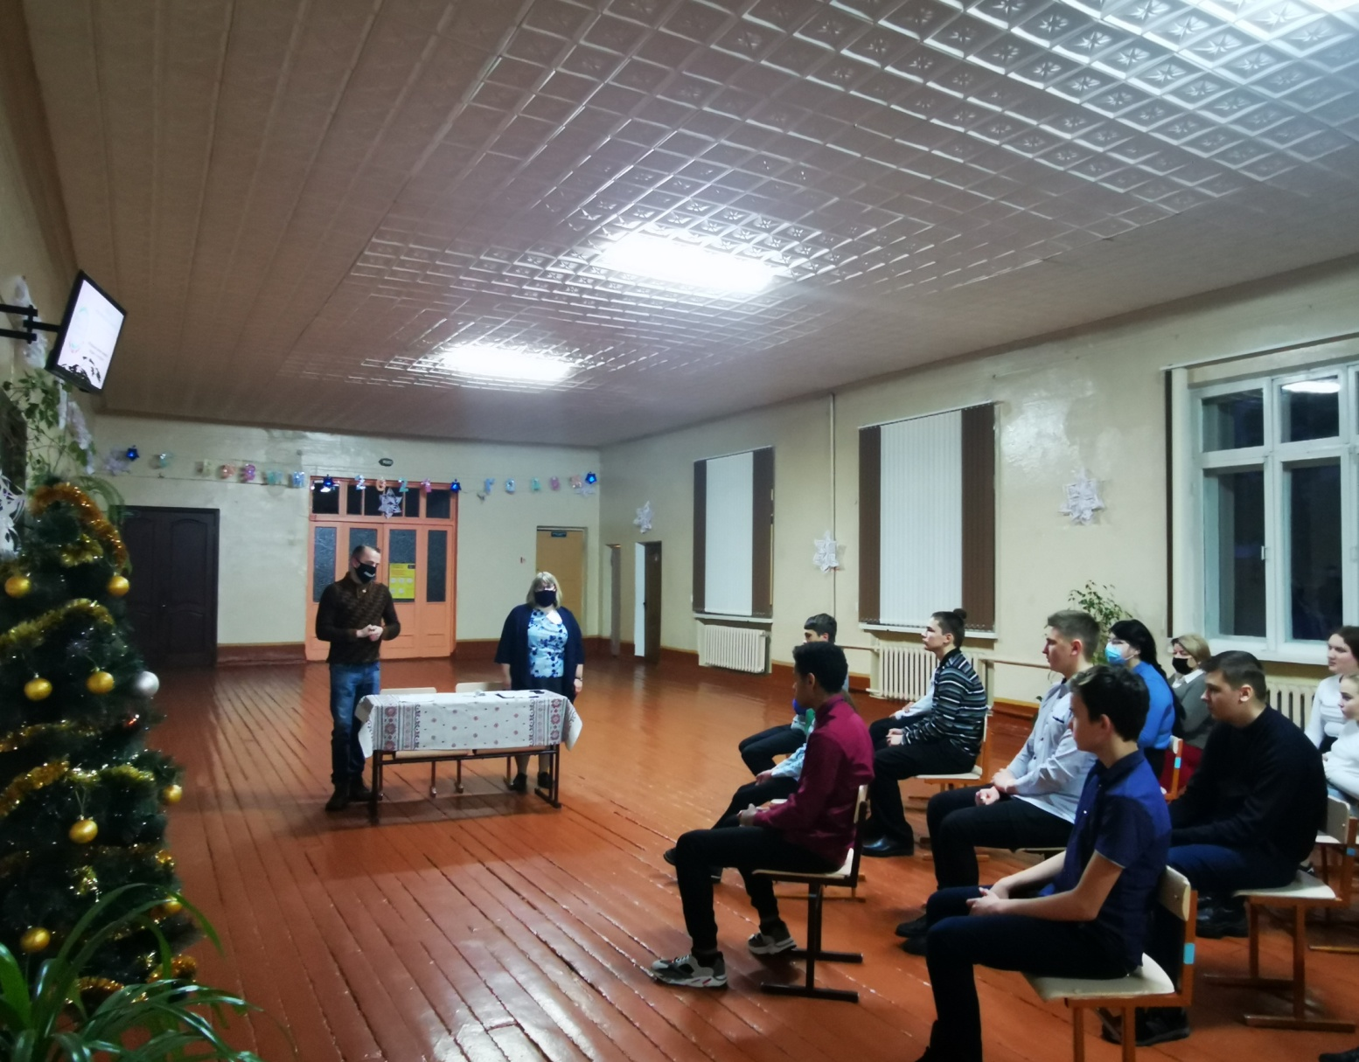
22.12.2020
Тема «Я родным краем ганаруся і ведаю – я не адзін»
Приглашенный гость: Минич М.Н., инженер-еонструктор ОАО «Белаз - управляющая компания холдинга «Белаз-Холдинг»

Slide 12
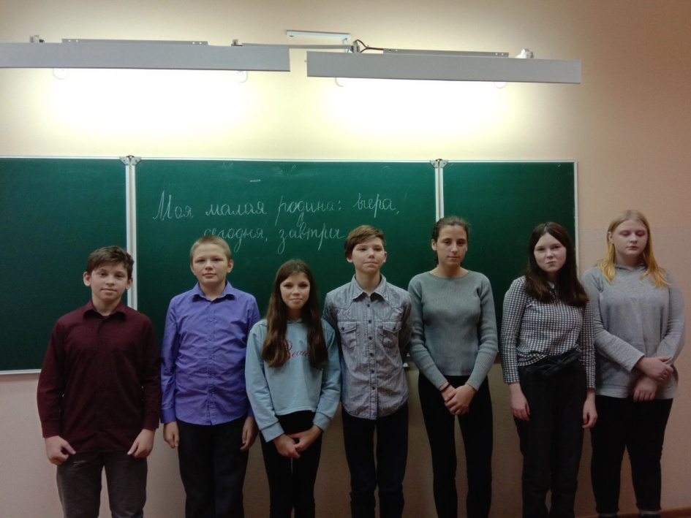
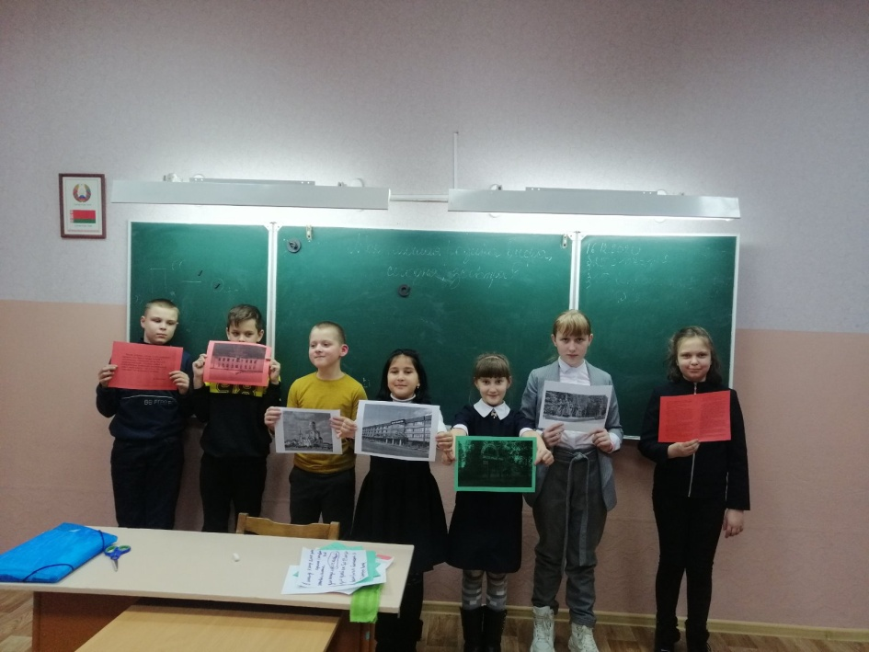
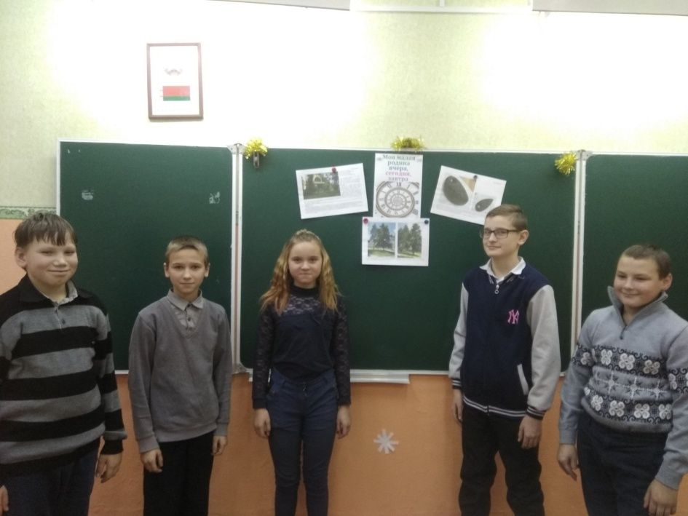
«Школа Активного Гражданина»: обзор «Моя малая родина вчера, сегодня, завтра»

